Slide 1
ГЕРОЙ, ГЕРОИЗМ, ПАТРИОТ, ПАТРИОТИЗМ.

Slide 2
1.Героизм во спасение других – высочайшая форма духовности. 2.Народ без героических людей – сирота. 3.Герой – тот, кто в опасной ситуации ценою своей жизни спасает жизнь других или делает, для них что-то жизненно важное. 4.Героем движет сердце – на раздумывание у него нет времени. 5.Воля, характер, выдержка – лучшая почва для героизма. 6.Герой, совершая подвиг – о славе не думает. 7 .О поколении судят по героям, которые ему принадлежат. 8. Патриот — патриотичный человек — тот, кто любит своё Отечество, предан своему народу, готов на жертвы и подвиги во имя интересов своей Родины.

Slide 3
Защитники обители, Отважные бойцы, И доблестные рыцари, Лихие храбрецы. Сил тёмных победители, Без званий и имён, Отечества служители, Солдаты всех времён.

Slide 4
НАЙТИ СООТВЕТСТВИЯ МЕЖДУ НАЗВАНИЯМИ
КОМПОЗИТОР I.НЕИЗВЕСТНЫЙ АВТОР II.ПРОКОФЬЕВ С.С. III.БОРОДИН А.П. IV. ПРОКОФЬЕВ С.С. V. ГЛИНКА М.И. VI. ГЛИНКА М.И. VII. БОРОДИН А.П. VIII. ТИЩЕНКО Б.И. IX. ПЕСНЯ-СКАЗАНИЕ X. ПРОКОФЬЕВ С.С. | НАЗВАНИЕ ПРОИЗВЕДЕНИЯ «ПАТРИОТИЧЕСКАЯ ПЕСНЯ» «ВОЙНА И МИР» «КНЯЗЬ ИГОРЬ» «ЯРОСЛАВНА» 5. «АЛЕКСАНДР НЕВСКИЙ» 6. «Об ИЛЬЕ МУРОМЦЕ» 7. «ИВАН СУСАНИН» 8. «БОГАТЫРСКАЯ» № 2 «ПОВЕСТЬ О НАСТОЯЩЕМ ЧЕЛОВЕКЕ». 10. «РАДУЙСЯ, РОССКО, ЗЕМЛЕ!» | ЖАНР А) БАЛЕТ Б) БЫЛИНА В) СИМФОНИЯ Г) ОПЕРА Д) ОПЕРА Е) ОПЕРА Ё) КАНТАТА Ж) ИНСТРУМЕНТАЛЬНОЕ ПРОИЗВЕДЕНИЕ З) КАНТ И) ОПЕРА
________ II.________ III.________ IV._________ V.__________ VI._________ VII._______ VIII.________ IX._________ X._________

Slide 5
ЭПИГРАФ УРОКА: «Образ Родины через русскую музыку, песни о русских полководцах, солдатах-воинах»

Slide 6
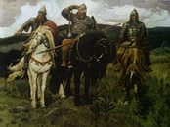
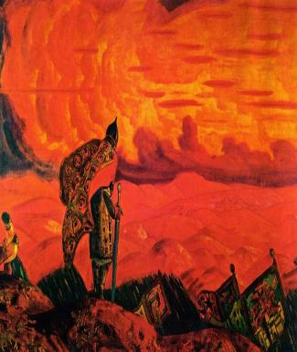
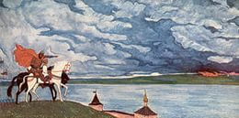
ТЕМА УРОКА: «Героические образы в различных музыкальных жанрах отечественных композиторов разных времён».

Slide 7
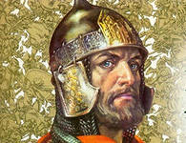
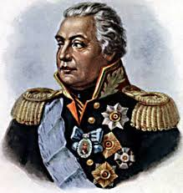
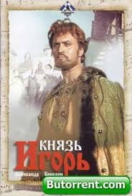
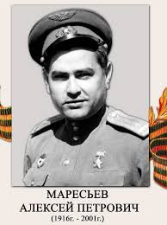
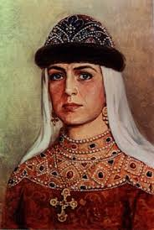

Slide 8
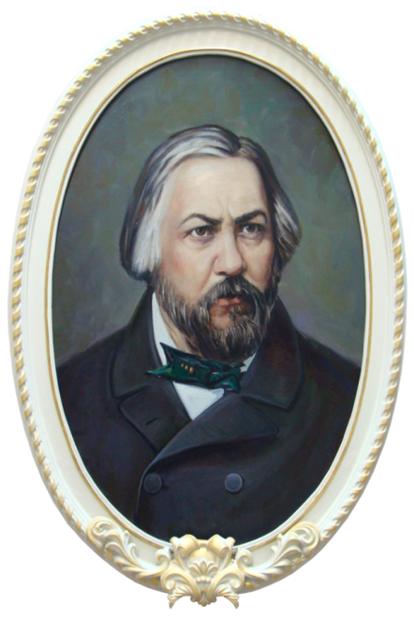
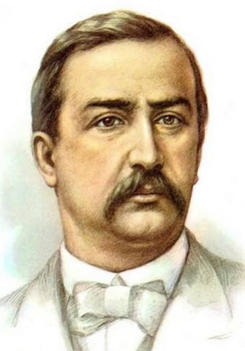
М.И.Глинка А.П.Бородин

Slide 9
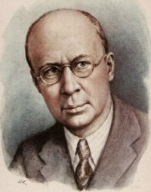
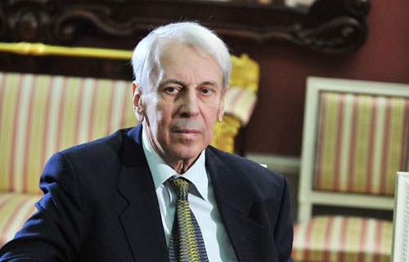
С.С.Прокофьев Б.И.Тищенко

Slide 10
ДОМАШНЕЕ ЗАДАНИЕ
ЗАДАНИЕ №
1.Создайте свой художественный фильм, слайд-шоу, рекламу, видеоклип о героях, богатырях, защитниках Отечества, используя данную схему.
1. Название.
2. Идея.
3. Эпиграф.
4. Музыка (лейтмотив).
5. Литературный источник.
6. Художественная заставка (изображение)

